Slide 1
하이라이트 포인트 생성기
혁신성장 AI_B
송호성
게임 내 중요 이벤트 발생 구간을 분석하여
영상 편집에 도움을 주기 위함
1. 관련 기술
-ROI
-OCR
-데이터 분석
2. 일정 계획

Slide 2

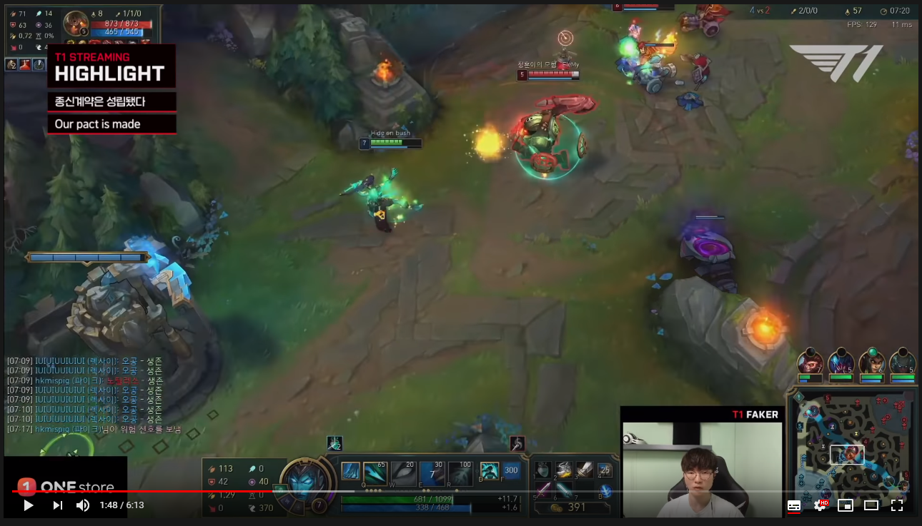

1. 관련 기술 - ROI
현재 상황과 시간에 대한 정보
-영상엔 수많은 정보가 있음.
-그 정보들 가운데서 내가 원하는 부분을 설정하여
해당 부분 안에 있는 정보만 수집하여야 함.
필요한 정보
불필요한 정보
소유 아이템과 화폐 정보
게이머의 표정(감정) 정보

Slide 3
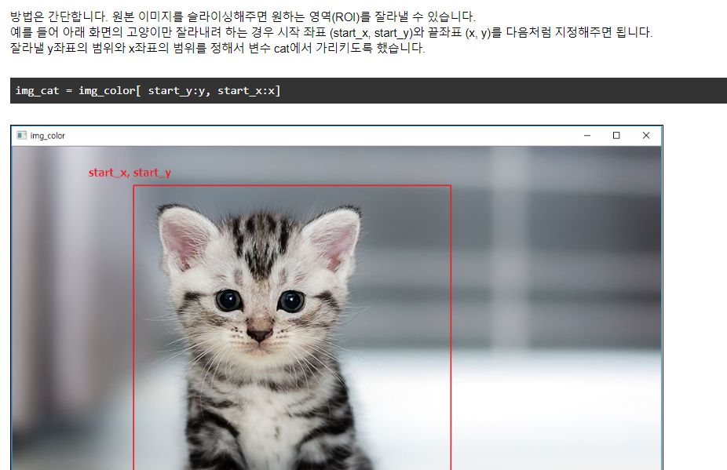
1. 관련 기술 - ROI
https://webnautes.tistory.com/1242
이미지 슬라이싱을 통해 간단하게 원하는 부분을 수동으로 설정할 수 있음.

Slide 4
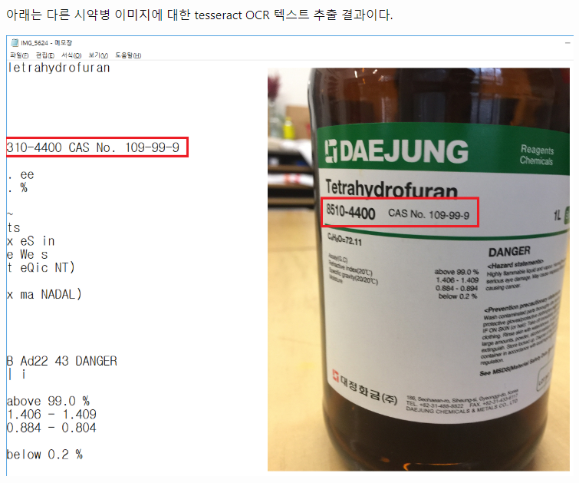
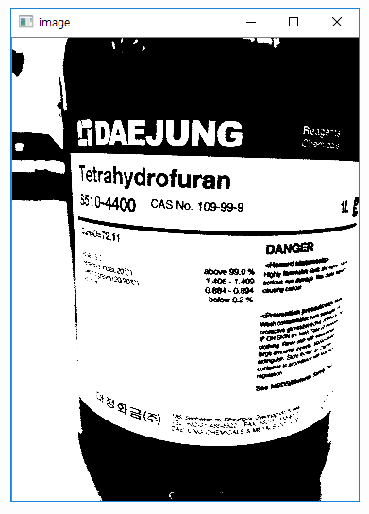
1. 관련 기술 - OCR
https://junyoung-jamong.github.io/computer/vision,/ocr/2019/01/30/Python%EC%97%90%EC%84%9C-Tesseract%EB%A5%BC-%EC%9D%B4%EC%9A%A9%ED%95%B4-OCR-%EC%88%98%ED%96%89%ED%95%98%EA%B8%B0.html
Tesseract를 통해 설정 부분에서 OCR 진행.
OCR 정확도 개선을 위해 전처리 과정 필수.

Slide 5
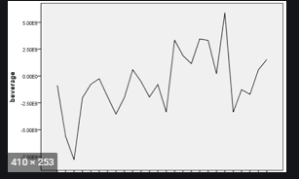
1. 관련 기술 - 데이터 분석
-프레임마다 생성된 정보들을 축적.
-데이터의 변화 지점을 이용해 이벤트 출력
-다량의 이벤트 발생 구간을 시각적으로 표현해 하이라이트 구간 표시
시간 kill death - - - -
03:09, 3, 2, 2, 0, 0, 54
03:10, 3, 2, 2, 0, 0, 54
03:11, 4, 2, 2, 0, 0, 54
03:12, 4, 2, 2, 0, 0, 54
03:13, 4, 2, 2, 0, 0, 54
Ex)
03:11, OOO이 XXX를 처치하였습니다.
05:16, ㅁㅁㅁ이 OOO를 처치하였습니다.
10:20, **** 아이템을 구매하였습니다.

Slide 6
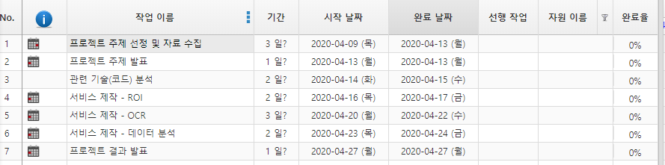
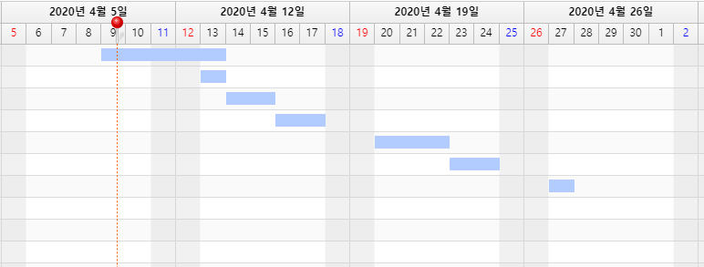
2. 일정 계획

